Slide 1

Modelos de Analítica
Analítica Avanzada Aplicada

Slide 2
Introducción a la Ciencia de Datos
2ª Sesión – Qué es? Disciplinas, perfiles y roles

Slide 3

Agenda de la sesión
¿Qué es la Ciencia de datos?
¿Cuáles disciplinas intervienen en la Ciencia de datos?
¿Cuáles son los roles y perfiles que conforman un equipo de Ciencia de datos?

Slide 4

“If a machine is expected to be infallible, it cannot also be intelligent.”
Alan Turing

Slide 5
“Those who can imagine anything, can create the impossible.”
Alan Turing

Slide 6
1 - ¿Qué es la Ciencia de datos?

Slide 7

1 - ¿Qué es la Ciencia de datos?
Fuente: TEDx Talks

Slide 8
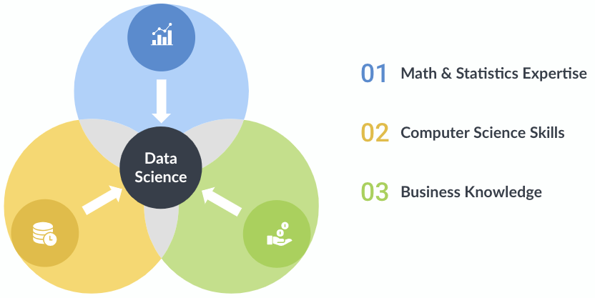
1 - ¿Qué es la Ciencia de datos?
CIENCIA DE DATOS
Es un campo interdisciplinario que utiliza métodos científicos, procesos, algoritmos y sistemas con el fin de extraer conocimientos e insights de datos estructurados, no estructurados y semiestructurados.
Es un campo que combina dominio del tema, habilidades de programación y conocimiento de matemáticas y estadística
Fuente: Cambridge

Slide 9
2 - ¿Cuáles disciplinas intervienen en la Ciencia de datos?

Slide 10

2 - ¿Cuáles disciplinas intervienen en la Ciencia de datos?
Business Intelligence
Toma de decisiones empresariales haciendo uso de los sistemas y herramientas disponibles para el análisis de datos y generando beneficios para la organización.
Análisis exploratorios
Reportes/informes
Alertas y KPIs
Fuente: Microsoft

Slide 11

2 - ¿Cuáles disciplinas intervienen en la Ciencia de datos?
Business Analytics
Solución de problemas empresariales haciendo uso de métodos analíticos que permitan identificar patrones, tendencias, etc.
Analítica descriptiva
Analítica Predictiva
Analítica Prescriptiva
Fuente: Microsoft

Slide 12
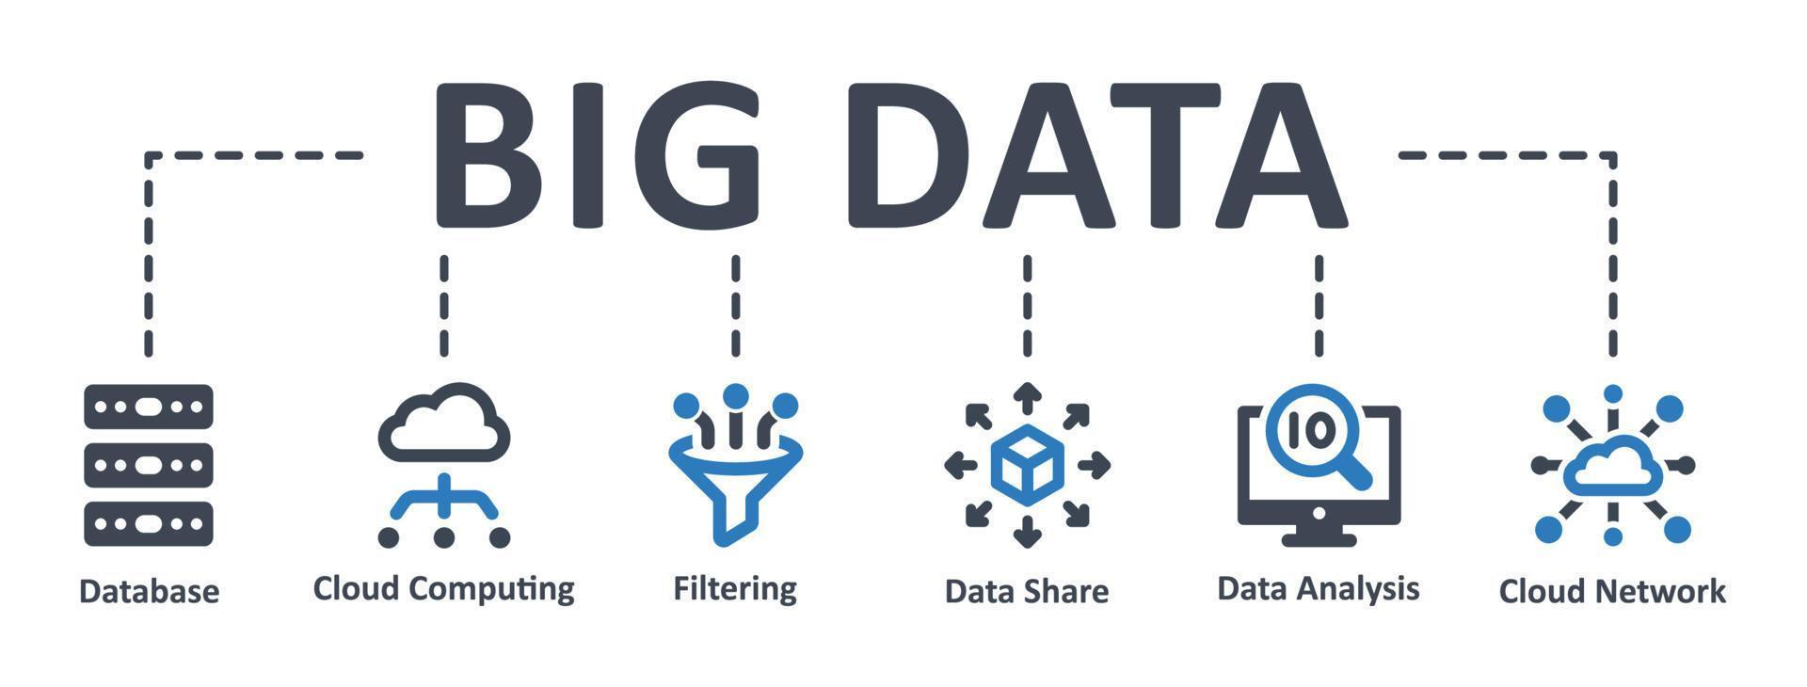
2 - ¿Cuáles disciplinas intervienen en la Ciencia de datos?
Big Data
Se refiere a la gran cantidad de datos estructurados y no estructurados que son generados a un ritmo acelerado en el mundo actual.
Se aplica en diversos sectores para mejorar la eficiencia, la toma de decisiones, y la personalización de servicios, transformando así la manera en que las organizaciones operan y compiten.
Fuente: Microsoft

Slide 13
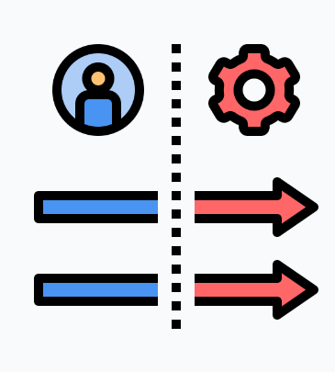
2 - ¿Cuáles disciplinas intervienen en la Ciencia de datos?
Transformación Digital
Proceso de integración de la tecnología digital a todas las áreas empresariales.
Atención Digital
Aplicativos CRM
Monitoreo automatizado
Servidores on-prem o en la nube
Fuente: Microsoft

Slide 14

2 - ¿Cuáles disciplinas intervienen en la Ciencia de datos?
Robotic Process Automation (RPA)
Automatización de tareas back-office que realizan trabajadores y que resultan rutinarias y repetitivas revelando oportunidades de generalización
Fuente: Microsoft

Slide 15

2 - ¿Cuáles disciplinas intervienen en la Ciencia de datos?
Sistemas de inteligencia Artificial
Conjunto de tecnologías integradas para dar solución a problemas reales que normalmente requieren la aplicación de inteligencia humana.
ALEXA, SIRI, etc.
DALL-E 2
ChatGPT 3.5
Fuente: Microsoft

Slide 16

2 - ¿Cuáles disciplinas intervienen en la Ciencia de datos?
Modelos Analíticos
Statistical Learning:
Modelos matemáticos para inferencia y predicción basados en datos.
Machine Learning:
Algoritmos que permiten a las computadoras aprender automáticamente de datos.
Deep Learning:
Redes neuronales profundas para modelar relaciones complejas en datos.
Fuente: Microsoft

Slide 17
3 - ¿Cuáles son los roles y perfiles que conforman un equipo de Ciencia de datos?

Slide 18

Fundamentos de programación
Aprender los conceptos fundamentales de la programación, como la sintaxis, estructuras de datos, funciones, etc.
Además, es importante aprender un lenguaje de programación comúnmente utilizado en ciencia de datos, como Python o R.

Slide 19

Estadística y matemáticas
Aprender estadística y matemáticas es esencial para entender cómo funcionan los algoritmos de ciencia de datos.
Esto incluye conceptos como probabilidad, inferencia estadística, álgebra lineal, cálculo y optimización.

Slide 20

Bases de datos y SQL
Aprender cómo trabajar con bases de datos y escribir consultas SQL es fundamental para acceder y manipular datos almacenados en bases de datos.

Slide 21

Análisis de datos
Aprender cómo realizar análisis de datos exploratorios utilizando herramientas comunes de análisis de datos, como Pandas o Dplyr.
Esto incluye la limpieza de datos, la selección de características, la visualización de datos y el modelado predictivo.

Slide 22

Procesamiento de datos
Aprender cómo trabajar con grandes volúmenes de datos y cómo procesarlos de manera eficiente.
Esto incluye el uso de tecnologías como Hadoop, Spark y NoSQL.

Slide 23

Desarrollo de software
Aprender cómo desarrollar software de alta calidad y cómo trabajar con otros desarrolladores en un entorno colaborativo.
Esto incluye el uso de herramientas de control de versiones y metodologías de desarrollo ágil.

Slide 24

Métodos de Aprendizaje
Aprender los fundamentos del aprendizaje automático y cómo aplicar técnicas de aprendizaje automático para resolver problemas de ciencia de datos.
Esto incluye la selección y optimización de modelos de aprendizaje automático y la evaluación de su rendimiento.

Slide 25
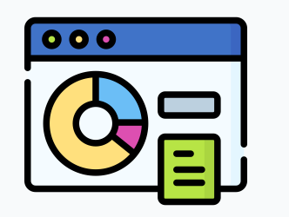
Comunicación y presentación
Aprender cómo comunicar los resultados del análisis de datos y la modelización de manera clara y efectiva a otros stakeholders en la empresa.
Esto incluye la creación de visualizaciones de datos y la presentación de informes de análisis de datos y modelos a los tomadores de decisiones.

Slide 26
Equipos de datos
Es el grupo de cargos (roles) dentro de una organización que se encargan de todo el proceso de manipulación, estructuración y generación de insights a partir de los datos disponibles. Está compuesto usualmente de 3 roles importantes:
Data Scientist
Data Engineers
Data Analysts

Slide 27
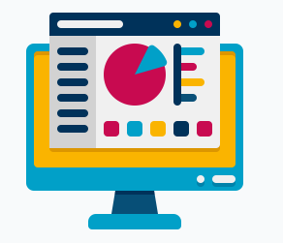
Data Analyst
Son los encargados de analizar y visualizar datos para proporcionar información útil a la empresa.
Utilizan herramientas de análisis y visualización de datos para identificar patrones y tendencias, y crear informes y dashboards que permitan a los tomadores de decisiones de la empresa obtener información valiosa de los datos.
Pueden colaborar con los Data Scientists en la construcción y validación de modelos predictivos.

Slide 28

Data Engineer
Son los encargados de construir y mantener la infraestructura necesaria para el almacenamiento, procesamiento y distribución de los datos en la empresa.
Se encargan de diseñar, construir y mantener bases de datos y pipelines de datos, así como de integrar y limpiar datos de múltiples fuentes.
Trabajan en la implementación de herramientas y tecnologías para la gestión de datos, como Hadoop, Spark y SQL.

Slide 29

Data Scientist
Son expertos en matemáticas, estadística, programación y análisis de datos. Su objetivo principal es resolver problemas de negocios a través del análisis de datos.
Trabajan con grandes cantidades de datos y utilizan técnicas avanzadas de aprendizaje automático e inteligencia artificial para extraer información y conocimientos útiles de los datos.
Se encargan de la construcción de modelos predictivos y la optimización de los procesos empresariales.

Slide 30
Equipos de datos
En general, los Data Engineers construyen y mantienen la infraestructura necesaria para la gestión de los datos, mientras que los Data Scientists y Data Analysts trabajan con los datos para extraer información valiosa y conocimientos útiles para la empresa.
Los Data Scientists también colaboran estrechamente con los Data Analysts para asegurarse de que los resultados de su análisis sean interpretados correctamente y se tomen decisiones informadas basadas en ellos.
En resumen, estos tres roles trabajan juntos para maximizar el valor que la empresa puede obtener de sus datos.

Slide 31
Equipos de datos
Además de los roles específicos de Data Scientist, Data Engineer y Data Analyst, existen otros roles importantes que se relacionan con los equipos de datos en una empresa.
Algunos de estos roles son:
Chief Data Officer (CDO)
Data Architect
Data Governance Manager / specialist/ analyst

Slide 32
Stakeholders
Hay varios stakeholders clave que tienen un interés especial en para qué y cómo se utilizan los datos.
Los equipos de datos en una empresa tienen varios stakeholders que prefieren tomar decisiones basadas en datos y que por lo tanto, trabajan estrechamente con los equipos de datos para asegurarse de que se estén utilizando de manera efectiva y eficiente que impulsen el crecimiento y el éxito a largo plazo.
Toma bastante relevancia saber gestionar estas relaciones con los stakeholders y para ello, encontramos modelos stakeholder mapping como el Onion map y la Matriz interés/poder.

Slide 33

Gerentes y líderes empresariales
Son los principales interesados en el uso de los datos de la empresa para tomar decisiones informadas.
Trabajan estrechamente con los equipos de datos para asegurarse de que los análisis y las visualizaciones de datos sean útiles para la toma de decisiones.

Slide 34
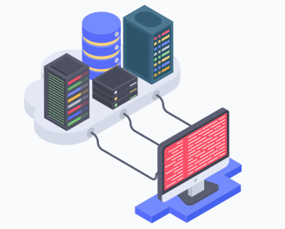
Departamento de tecnología
Es responsable de proporcionar la infraestructura necesaria para el almacenamiento y procesamiento de datos.
Los equipos de datos trabajan estrechamente con el departamento de tecnología para asegurarse de que la infraestructura de datos esté configurada y optimizada de manera efectiva.

Slide 35

Equipo de marketing
Este equipo puede utilizar los datos para identificar y segmentar a los clientes, y crear campañas de marketing efectivas.
Los equipos de datos trabajan estrechamente con el equipo de marketing para proporcionar análisis de datos y segmentación de clientes.

Slide 36

Clientes
Los clientes son el principal benefactor del uso de los datos en la empresa.
Los equipos de datos pueden utilizar los datos para mejorar la experiencia del cliente, ofrecer productos y servicios personalizados y mejorar la satisfacción del cliente en general.

Slide 37

Reguladores y auditores
Los reguladores y auditores pueden estar interesados en cómo se están utilizando los datos en la empresa, especialmente en lo que respecta a la privacidad y la seguridad de los datos.
Los equipos de datos trabajan estrechamente con los reguladores y auditores para asegurarse de que se cumplan las regulaciones y se proteja la privacidad y seguridad de los datos.

Slide 38
Stakeholders
Además, existen otros stakeholders importantes que se relacionan con los equipos de datos en una empresa.
Algunos de estos stakeholders son:
Equipos de innovación organizacional
Equipos de producto
Equipos de recursos humanos
Equipos de seguridad informática

Slide 39
Preguntas, Pendientes o Discusiones

Slide 40


